Slide 1

UW无人仓库
JIMI
--几米物联自动化部
uw
2018
REPORT

Slide 2
自动化部
jimi
团队：高素质、高水平、高效率
目标：提高产品质量、减少人工成本、提高生产效率
Notes:
几米物联自动化部拥有一批高素质、高水平、高效率的人才。是一个软/硬件、机械、技术支持等兼备的团队。
部门主要以智能制造为基准，为客户实现提高产品质量、减少人工成本、提高生产效率为目标。提供相应的生产流程优化方案、生产工艺的智能化设备、生产过程的信息化管理系统等。

Slide 3
成功
案例
01
无人仓库
02
SMT防错料系统
与机械叉车，机械臂相结合，实现仓库入库，出库，盘点等操作的自动化
解决SMT生产过程人工产生的错误，大幅度提高生产质量和速度
03
MES系统
04
电池自动包胶机
制造企业生产过程执行管理系统
自动取料、包胶、下料，实现自动化，大幅度提高产量
Notes:
团队的成功案例有：
无人仓库 集物料管理、任务管理、日志管理、叉车管理、出入库管理及用户管理等功能于一体的智能化软件系统。无人仓库系统的核心模块为任务管理模块，通过AGV与机械臂的协同合作来进行入库、出库、盘点等操作，解决原料仓、半成品仓、成品仓人员过多、时效性差、准确度不太高的困难。
SMT防错料系统 提供精准便捷的解决方案，将SMT生产工艺从传统的人工发料上料等低效率错误率高的困境中逃脱。节省生产操作人员，简化生产操作，提高生产用料的准确度。
MES系统 即制造企业生产过程执行管理系统，此系统可为工厂提供生产数据管理、质量管理、生产过程控制、数据集成分析等功能，为企业打造一个扎实、可靠、全面、可行的制造协同管理平台。
电池自动包胶机 自动取料、包胶、下料。实现智能机械取代人工操作，从质量和产能上提高了数倍的提升。

Slide 4
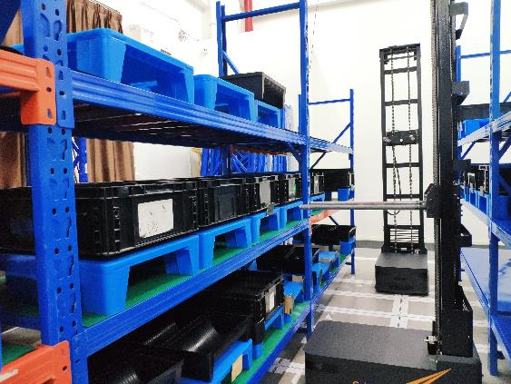
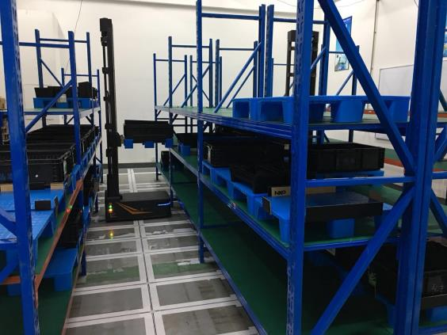


无人仓库运行实景
Notes:
图片中为AGV叉车取料盒的场景：
AGV叉车通过局域网连接到AGV服务器，UW后台管理系统通过WebSocket与AGV服务器进行通信，在UW系统界面创建、执行任务，UW后台可以发送指令到AGV服务器，AGV服务器将任务分配给AGV叉车，叉车接收到服务器发送的任务之后，开始执行任务。

Slide 5
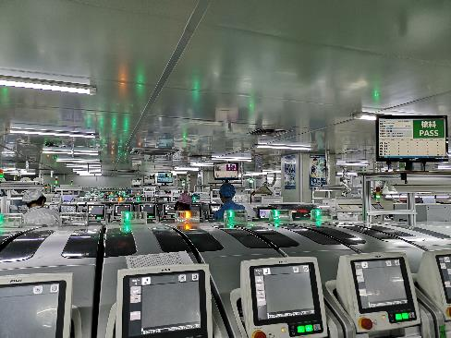
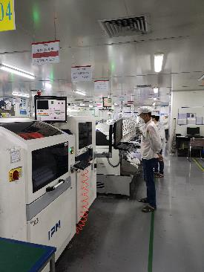
SMT防错料产线运行实景

Slide 6
UW无人仓库
JIMI
UW

Slide 7
传统仓库日常工作流程
人工出入库效率低下
自动化程度低
出库出错
存取效率
货物质量
入库出错
盘点出错
信息没有同步化
Notes:
传统仓库日常工作流程弊端
人工出入库效率低下 仓管人员在入库、出库时，面对着复杂多样、数量繁多的物料，工作效率难免低下；
自动化程度低 纯手工出入库，自动化程度整体上呈现一个比较低级的状态；
出库出错 出库时，对于要求出库数量较多的物料，容易多发或者少发；
入库出错 入库时，有可能会把物料放错位置，或者登记入库数量时登记出错；
盘点出错 盘点时，由于是人工盘点，难免出现计算错误的情况；
信息没有同步化 大部分信息是记录在各种单据上，信息同步化程度低下。

Slide 8
UW无人仓库系统目的
提高存取效率
智能叉车出入库代替人工出入库
01
信息同步化
.
杜绝仓库物料数量出错
02
减少人员管理成本
03
减少人力需求
Notes:
无人仓库工作流程
通过AGV与机械臂的协同合作来代替人工出库、入库、盘点，提高存取效率
杜绝仓库物料数量出错
实现仓库管理自动化，减少人员管理成本

Slide 9
UW无人仓库系统优势
自动化程度高
存取效率
货物质量
出入库错误率低
信息同步化
日志记录 问题追溯
Notes:
无人仓库优势
自动化程度高
出入库操作接近零错误率
物料信息实时更新到数据库，实现信息同步化
各种操作都会被记录到数据库日志表，可以追溯各种问题

Slide 10
UW无人仓库系统结构
后台管理系统
AGV服务器端
用户管理
物料管理.
日志管理
任务管理
出入库管理
叉车管理
调度智能叉车
反馈智能叉车状态信息
UW
无人仓库系统
移动APP端
机械臂服务器端
物料出入库
发送指令让叉车回库
写入出入库任务日志
调度机械臂
与智能叉车协同合作
Notes:
本项目为UW智能仓储系统，主要研发工作分为硬件设计和软件设计，
软件方面分为后台管理系统、移动APP端、AGV服务器端以及机械臂服务器等4大模块。

Slide 11
硬件设备
智能叉车
服务器
带有插杆的智能物流机器人
CPU:E5以上 内存:16G DDR4
硬盘:1T*2 SAS RAID 网卡:双网卡
硬 件
机械臂
手持PDA
六轴机械臂
支持二维码，条形码
计算机
CPU:I5 内存:8G 硬盘:250G 显示器:1080P
Notes:
硬件方面，基本设备包括：服务器、计算机、手持PDA
核心设备有：智能叉车以及机械臂

Slide 12
后台管理系统
用户管理
物料管理
01
02
——物料信息清晰.
——明确操作员权限
06
03
智能叉车管理
日志管理
——扫码出入库，方便快捷
——记录问题，以便追溯
05
04
出入库管理
任务管理
——扫码出入库，方便快捷
——任务信息，一目了然
Notes:
下面具体描述各模块的功能：
后台管理系统是UW智能仓储系统的核心模块之一，该系统提供了用户管理、物料管理、日志管理、任务管理、出入库管理以及智能叉车管理等功能。
仓管人员可以使用该系统进行对物料信息进行管理，最重要是可以结合任务管理、智能叉车管理以及出入库管理功能，进行物料的出入库，高效率、高质量的完成日常的出入库工作。

Slide 13

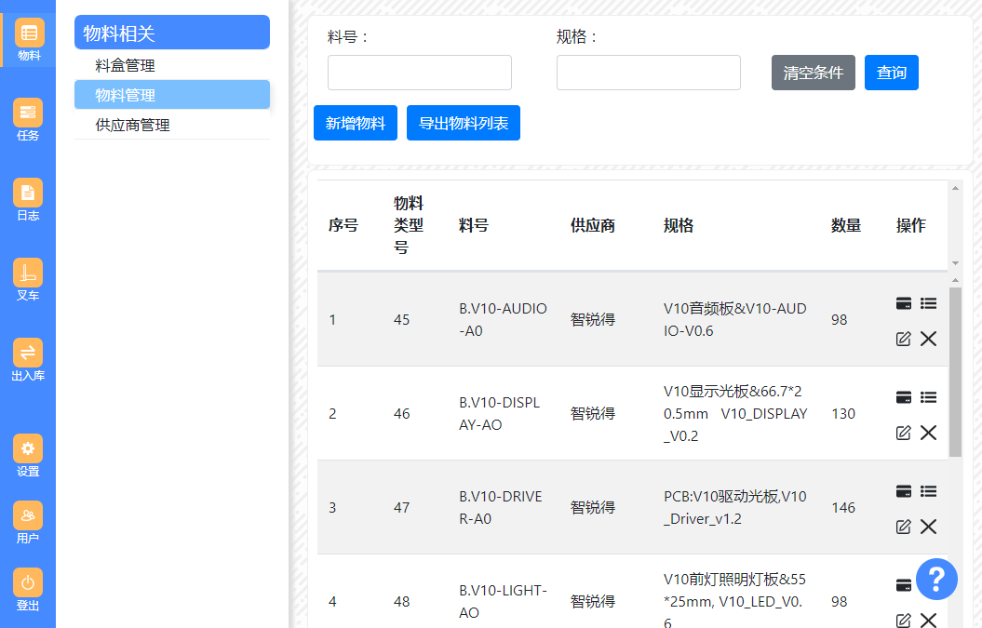
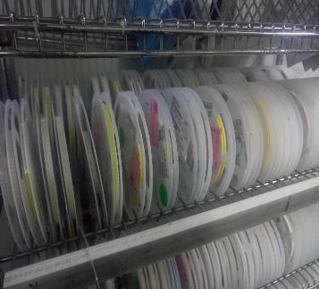
物料管理
物料管理
物料查询
丰富的过滤规则、高效查找指定物料
物料明细显示，物料型号、所属供应商、数量一目了然
Notes:
物料管理：
物料查询
丰富的过滤规则、高效查找指定物料
物料明细显示，物料型号、所属供应商、数量一目了然

Slide 14
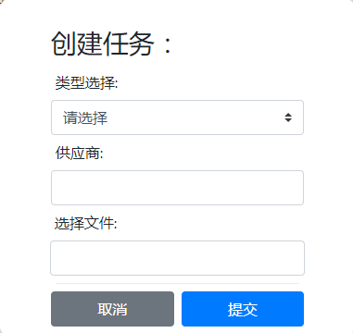

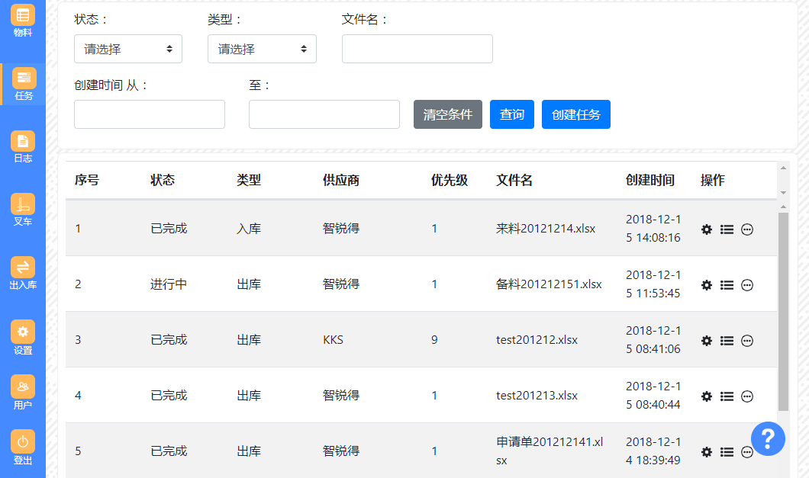
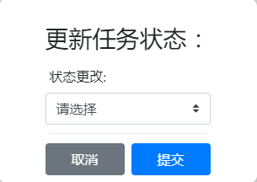
任务管理
任务管理
本地上传、自动格式化任务单
在线编辑，轻松更改任务单状态
查询过滤，所需内容唾手可得
Notes:
任务管理：
本地上传、自动格式化任务单
在线编辑，轻松更改任务单状态
查询过滤，所需内容唾手可得

Slide 15
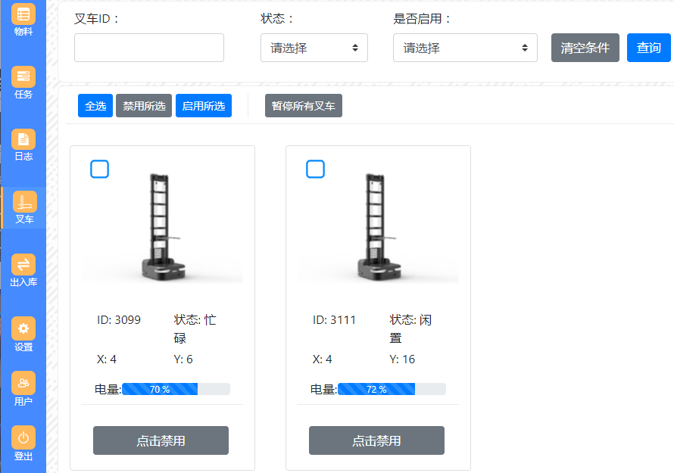
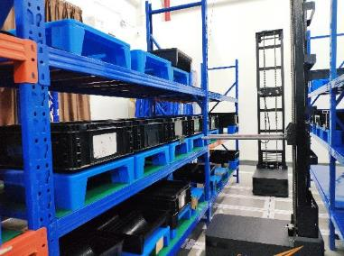
智能叉车管理
智能叉车管理
实时显示：
叉车工作状态
叉车位置
叉车电量
当叉车出现异常时，也会显示警告信息
Notes:
智能叉车管理：
实时显示：
叉车工作状态
叉车位置
叉车电量
当叉车出现异常时，也会显示警告信息

Slide 16
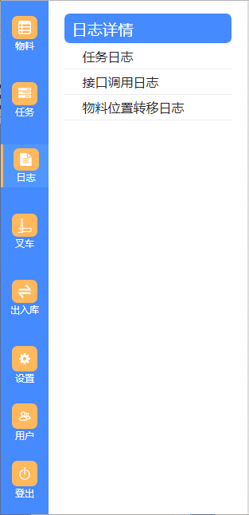

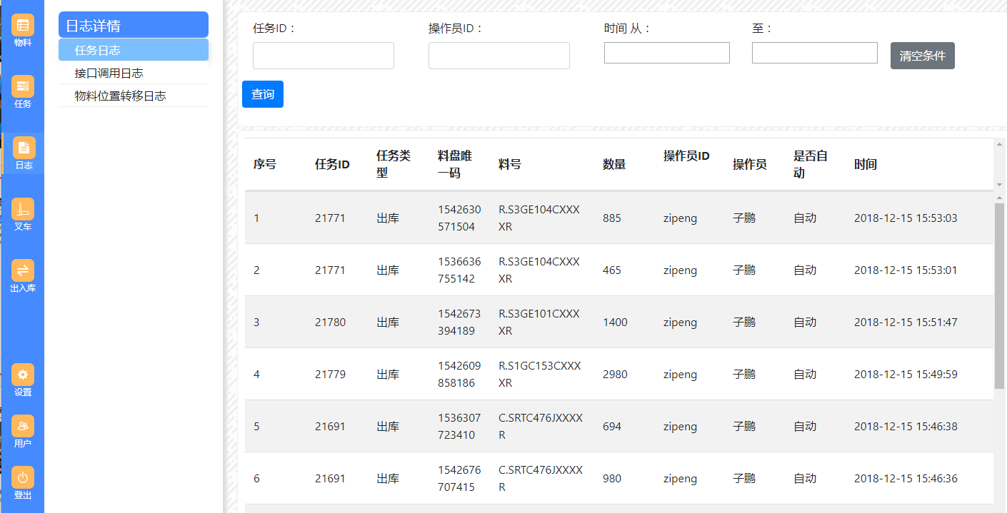
日志管理
日志管理
记录任务、接口调用、物料位置转移日志
追溯各种操作记录
Notes:
日志管理：
记录任务、接口调用、物料位置转移日志
追溯各种操作记录

Slide 17
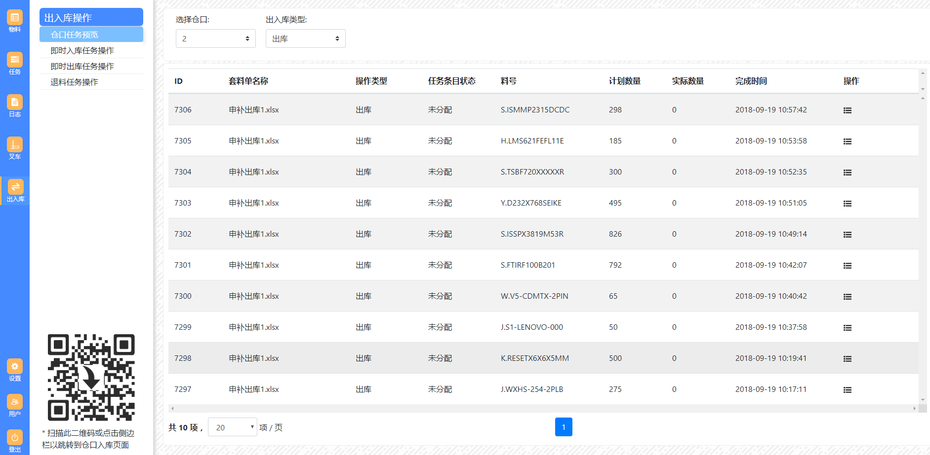
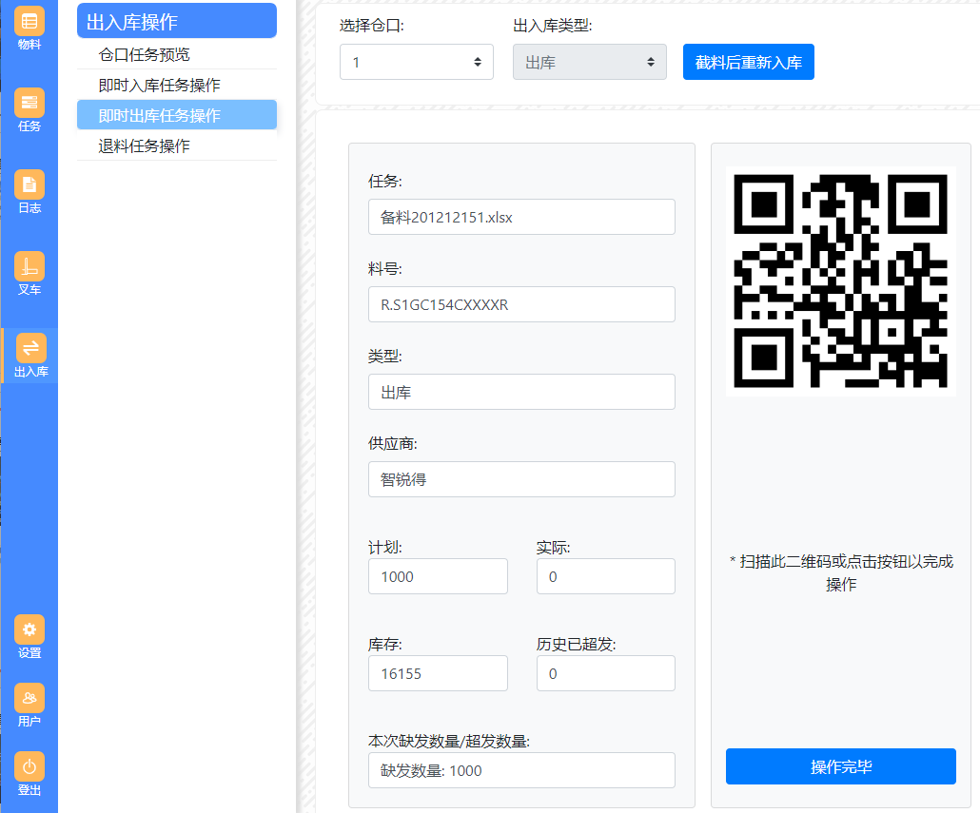
出入库管理
出入库管理
预览正在执行中的任务条目
每组任务都绑定一个仓口
在即时任务操作界面中，可以查看到站的任务条目
Notes:
出入库管理：
预览正在执行中的任务条目
每组任务都绑定一个仓口
在即时仓口任务操作中，可以查看到站的任务条目

Slide 18
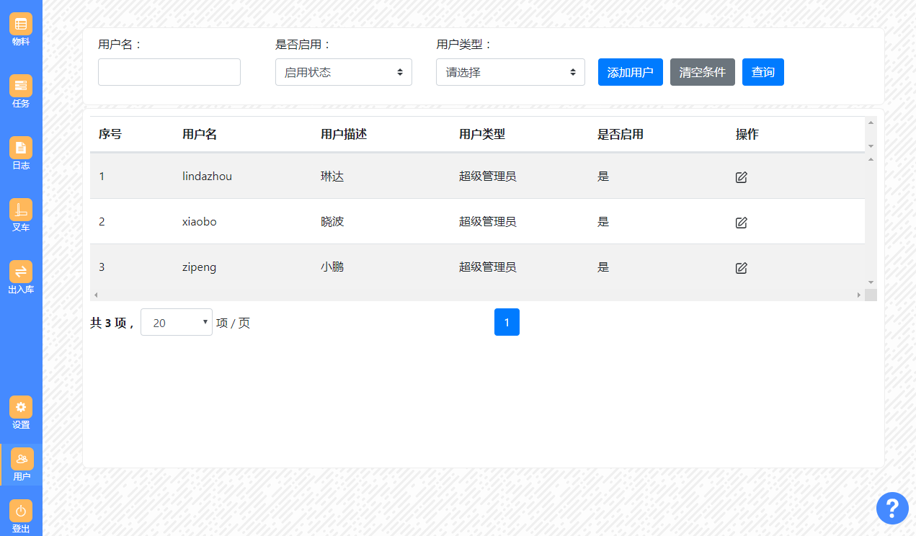
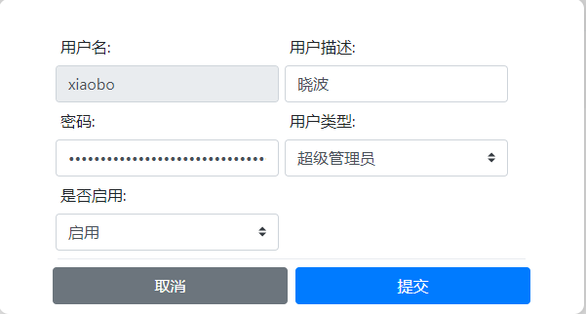
用户管理
用户管理
用户信息一目了然
方便快捷的查询功能
权限分级、一站式设置修改
Notes:
用户管理：
用户信息一目了然
方便快捷的查询功能
权限分级、一站式设置修改

Slide 19
移动APP客户端功能
物料到站提示
叉车将装有物料的托盘运到仓口时，弹出提示页面
日志记录
扫料盘、将新物料信息录入系统，并记录到任务日志
发送叉车回库命令
发送指令，让叉车将托盘运回原来的位置
Notes:
该APP运行在一台基于Android系统的手持一体机上（该一体机自带条码识别器），仓库人员手持该设备，随时可进行物料的出入库。

Slide 20
入库流程对比
根据套料单
人工入库
将物料存放到仓库
入库
人工入库效率低
料号相似的物料易导致存放位置出错
取料
主管审核
套料单
审核
取料
机器取料
使用机械臂扫描RFID进行取料
数据库中准确记录了料盒存放位置，不会将物料放错位置
机器取料效率高
Notes:
传统仓库入库流程：
仓库主管审核套料单
仓管人员根据套料单清点物料，确认无误后进行入库
无人仓库入库流程：
仓库主管审核套料单
在系统上创建并执行入库任务，呼叫叉车将料盒运到站点，机械臂将放在站点的物料夹到叉车所取的料盒中，再由叉车将装有物料的料盒运回仓库指定位置

Slide 21
出库流程对比
产线/客户收料
根据套料单
人工出库
将物料发到产线/客户
出库
产线
人工出库效率低
料号相似的物料易导致出库出错
取料
主管审核
套料单
审核
取料
机器取料
数据库中准确记录了料盒存放位置，可以准确找到物料所在位置
使用机械臂扫描RFID进行取料出库
机器取料效率高
Notes:
传统仓库出库流程：
仓库主管审核套料单
仓管人员根据套料单清点物料，确认无误后进行备料出库
无人仓库出库流程：
仓库主管审核套料单
在系统上创建并执行出库任务，呼叫叉车将料盒运到站点，机械臂将叉车所取的料盒夹到站点指定位置，将物料进行出库

Slide 22
盘点流程对比
人工盘点效果
人工盘点
人工盘点效率低
人工计算出错率高
找到物
料位置
清点物
料数量
到EPR系
统对账
定期扫描
物料信息
更新
数据库
无人仓库盘点
无人仓库盘点效果
系统盘点效率高
电脑计算不会出错
Notes:
传统仓库盘点流程：
仓管人员找到各种物料所在位置
手动清点各种物料数量
到ERP系统进行对账
无人仓库盘点流程：
由AGV叉车将料盒运到仓口
机械臂启用扫描RFID功能，获取物料剩余数量
对比数据库的物料库存数量

Slide 23
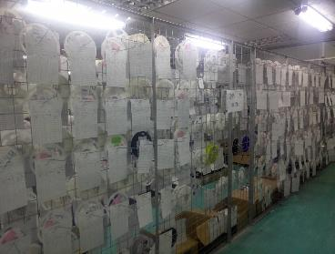

物料存放位置优化
传统仓库
无人仓库
一般不会对物料存放位置进行优化
定期更新
物料位置
出入库
效率更高
Notes:
传统仓库：
一般不会对物料的存放位置进行优化，一旦指定，不会再修改物料位置。
无人仓库：
在没有出入库任务的时候，自动开始位置优化任务，根据近期出入库物料记录，将常用物料放置在距离站点较近的位置。

Slide 24

未来！一起见证
jimi
Let's witness together in the future

